Slide 1
Внедрение технологии наставничества в рамках реализации творческих проектов
Автор:
педагог дополнительного образования
МБУДО г. Иркутска ДДТ№3
Блужина Юлия Васильевна

Slide 2
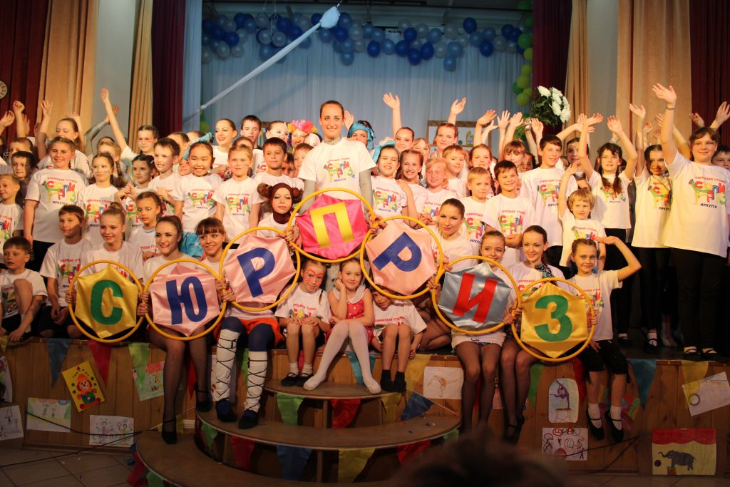
Образцовая цирковая студия «Сюрприз» основана в 1986 году, и вот уже 35 лет ежегодно собирает более 150 детей разного возраста, которые спешат сюда изо всех уголков города Иркутска.
Образцовая цирковая студия «Сюрприз» - это слаженный тандем детей, родителей и педагогов.

Slide 3
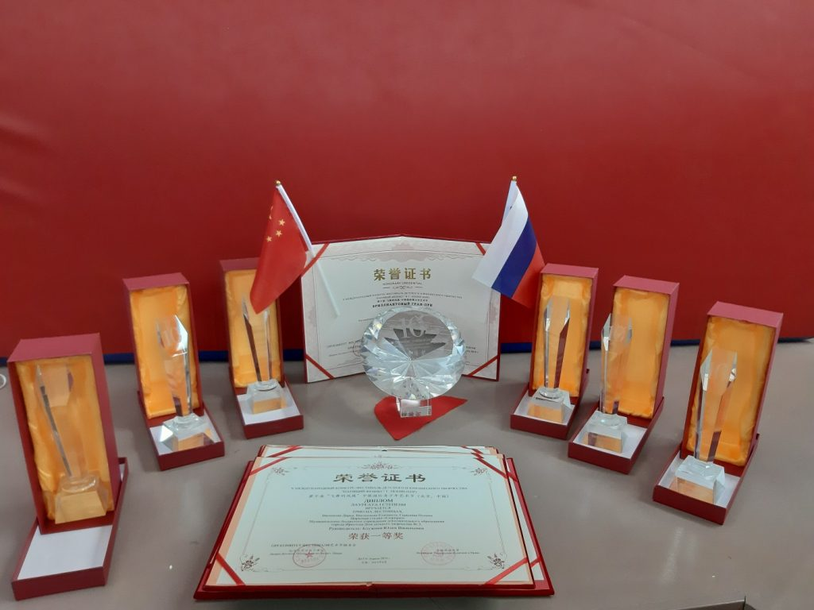
Обучающиеся студии с достоинством представляют свой город на международных, всероссийских и областных фестивалях, конкурсах по -цирковому искусству.
За 35 лет многократно становились Лауреатами, Дипломантами и обладателями Гран-При.
В 2019 году удостоились Бриллиантового Гран-При на Международном конкурсе «Парящий Феникс» КНР г. Пекин.

Slide 4
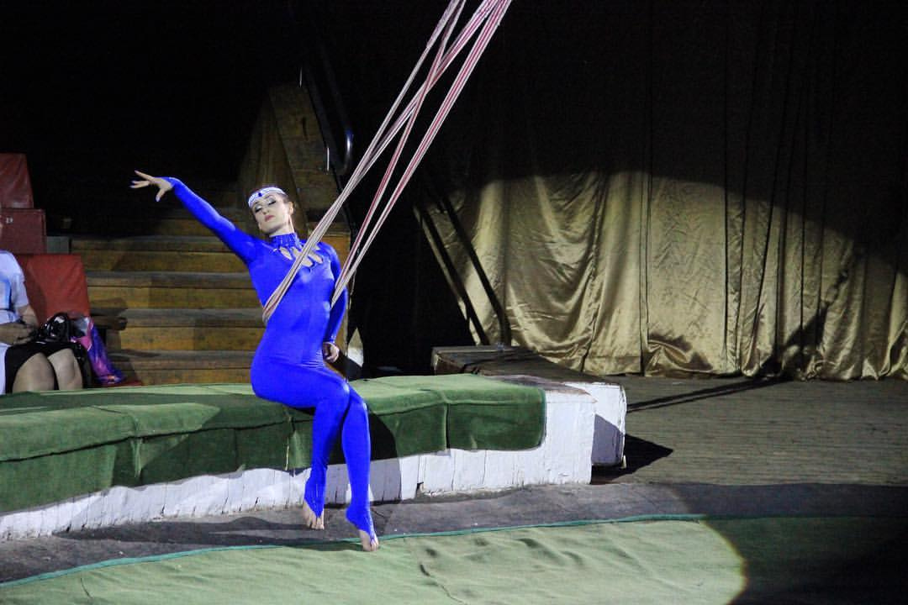
Выпускники студии становятся артистами Росгосцирка, преподавателями, тренерами различных видов спорта.
Результативность образовательного процесса студии говорит и о вкладе в развитие будущего города Иркутска.

Slide 5
Образовательный процесс в студии
Обучение проходит в три этапа.
По дополнительным общеразвивающим программам:
«Искусство цирка: первые шаги на пути к манежу» , 1 год.
«Искусство цирка: основы подготовки по цирковым жанрам» , 3 года.
«Искусство цирка: постановка циркового номера», 2 года.

Slide 6
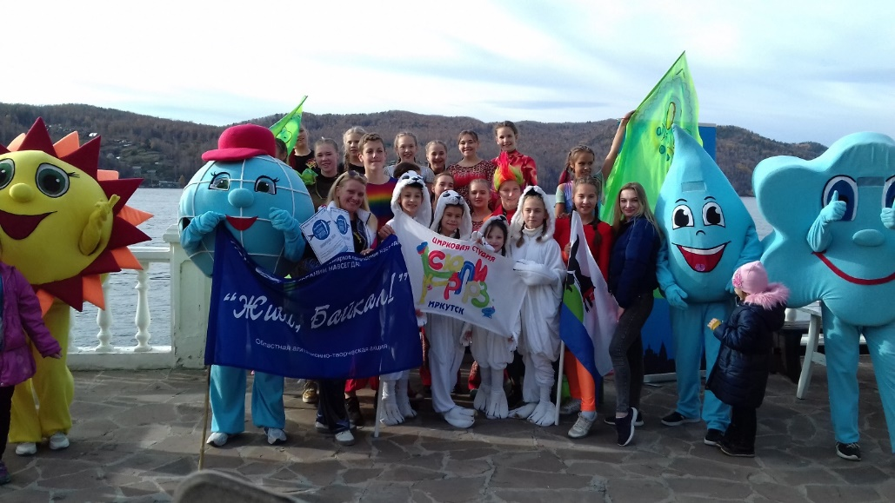
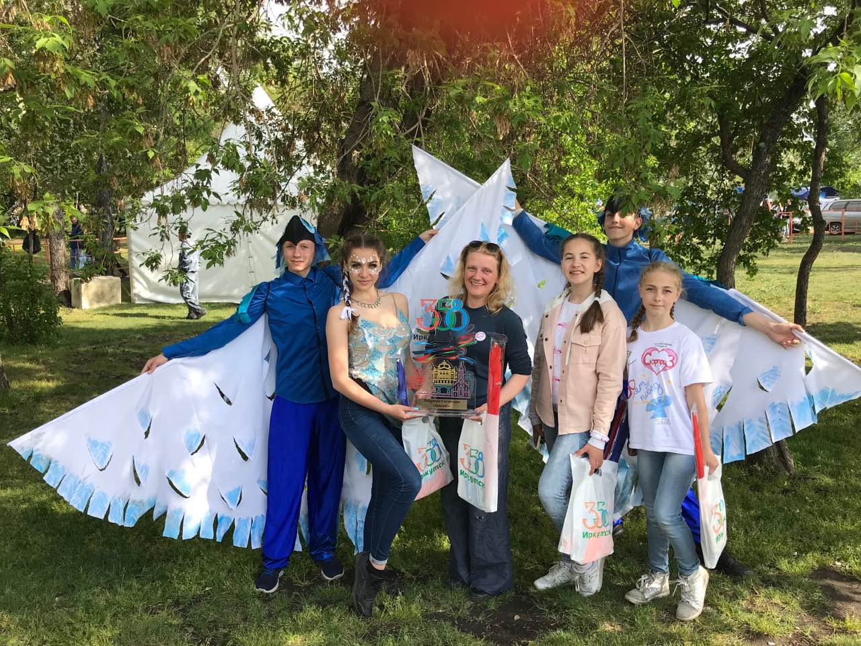
Воспитательная работа
В рамках организации воспитательной работы в студии проводиться ряд тематических мероприятий: участие в экологических акциях, социально значимых проектах, культурно-массовых мероприятиях города и области.

Slide 7
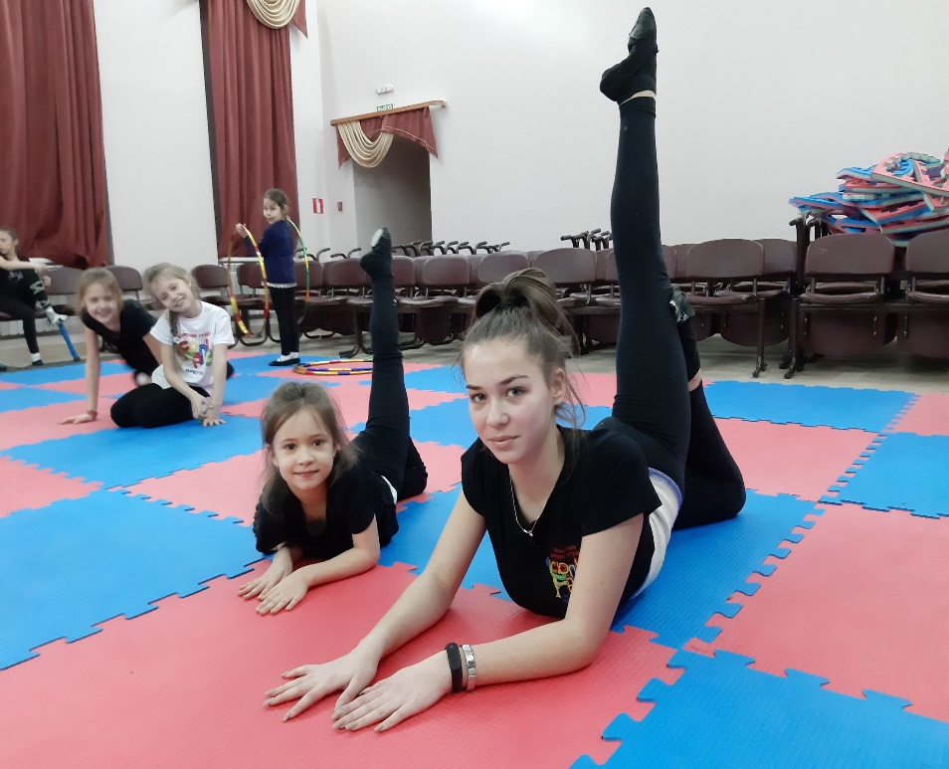
При организации ежегодных внутристудийных мероприятий: «Посвящение в студийцы», «Мистер Икс», «Артистка цирка», более старшие обучающиеся помогают младшим при подготовке творческих проектов, тем самым поддерживая преемственность поколений «сюрпризят».

Slide 8
Сценарные планы обучающихся 7-8 лет

Slide 9
Инновация – это не нестандартное мышление, а переосмысление рамок.
Внедряя технологию наставничества в образовательный процесс студии, мы стремились сохранить баланс между инновационным и привычным.
Изучив Целевую модель наставничества, для студии мы выбрали следующие формы:
«Родитель-обучающийся»;
«Обучающийся-обучающийся».

Slide 10
«Обучающийся-обучающийся»
Потенциальный наставник- это обучающийся образовательной программы «Искусство цирка: постановка циркового номера».
Он сфокусирован на погружение в освоение циркового искусства.
Имеет высокие результаты внешней оценки его творческой деятельности, и готов делиться своим практическим опытом.

Slide 11
Алгоритм формирования наставнической пары
Организации первой встречи, начало работы.
Беседа с Наставником и с группой «Анализ встречи» (выявляем потенциальную пару).
Гость остается на занятии группы, при этом занимается по своему индивидуальному образовательному маршруту. В результате создается среда, в которой стираются возрастные границы, происходит совместное погружение в мир циркового искусства.
Наставник приходит в гости к обучающимся младшей группы. Знакомство. Неформальное общение: показывает свои умения, ребята задают вопросы.
Знакомство наставника с программой наставничества, прохождение анкетирования.

Slide 12
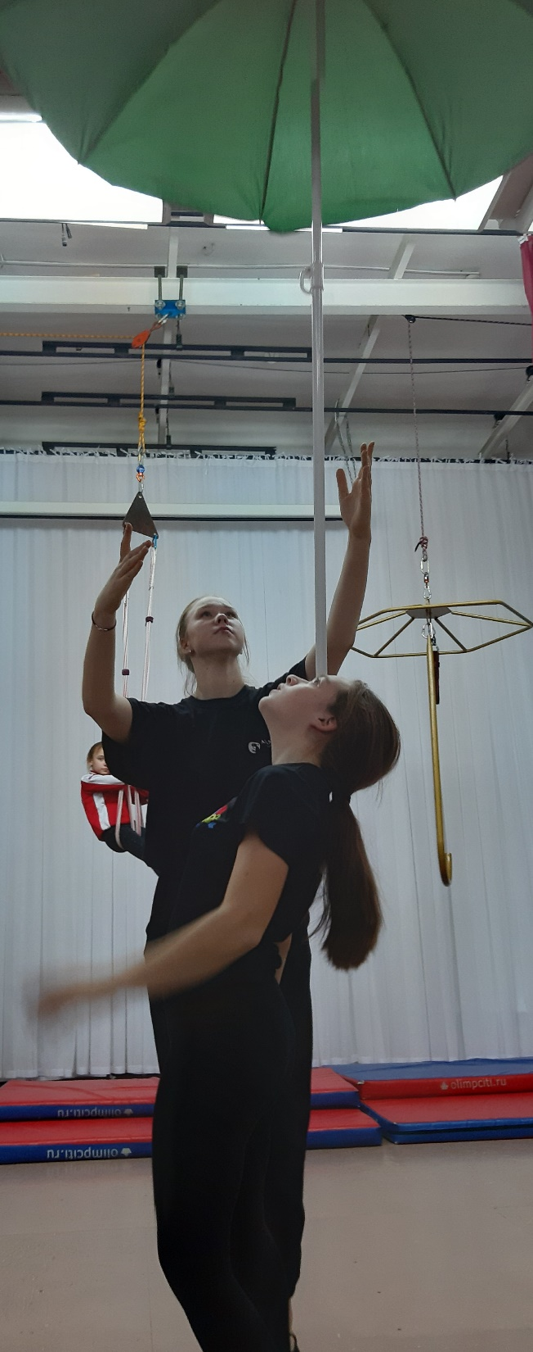
Наставнические пары
«Родитель-обучающийся»
«Обучающийся-обучающийся»

Slide 13
Направления работы наставнических пар
Передача практического опыта в области жанрового мастерства
Психологистика сценического мастерства
Помощь в достижении индивидуальных целей
Сопровождение этапов реализации творческих проектов

Slide 14
Наставническая пара | Особенности | Недостатки
Обучающийся-обучающийся | Формируя пару следует учитывать психофизические качества личности обучающихся. Положительная сторона: обучая обучается и сам. Наблюдается повышение уровня вовлеченности детей в процесс образования. | Нерегулярность встреч. Причины: чаще всего загруженность в школе. У наставника возникают трудности с подачей материала.
Обучающийся-родитель | Учитывая специфику предмета «цирковое искусство» возникают трудности с формированием такой пары. Положительная сторона: обучающийся верит артисту, уважает, проявляет интерес к общению. | Нерегулярность встреч. Причина: встречи носят хобби характер. Артист цирка иногда ставит для обучающегося высокие цели, не учитывая его потенциал.

Slide 15
Наставничество в дополнительном образовании – вселенная возможностей для обучающихся и педагогов
Спасибо за внимание!

